Slide 1



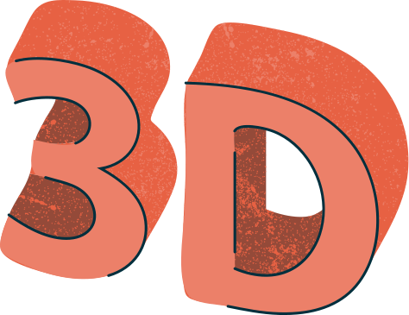
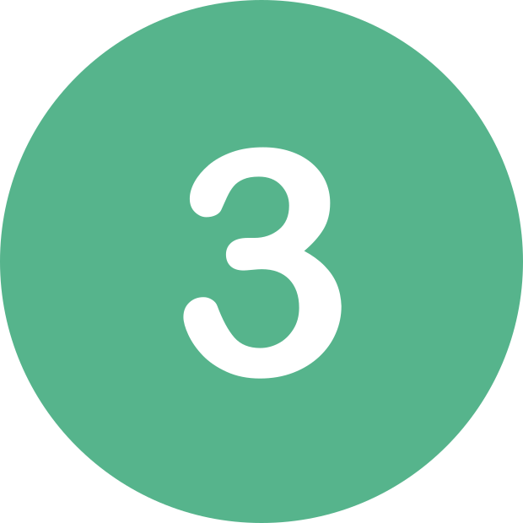

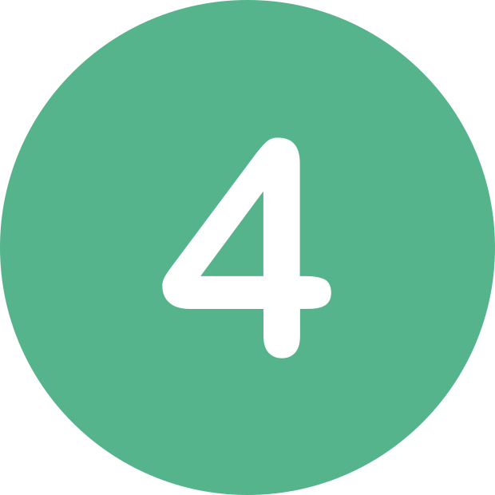


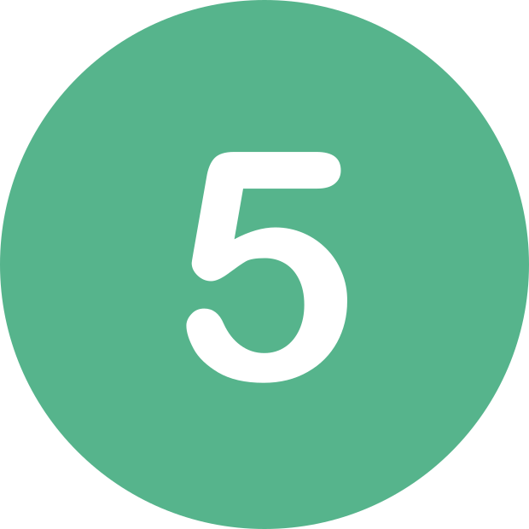
Le pictionary 3D
Chaque personne pioche une carte qu’elle devra modéliser, la regarde et la garde secrète
Chaque personne a 15 minutes pour créer une représentation approximative du concept 3D de la carte
Chaque personne présente sa modélisation chacun son tour et les autres doivent deviner de quoi il s’agit
La personne qui devine la modélisation qui est présentée marque un point
Une fois que chaque personne a présentée sa modélisation les participants piochent une nouvelle carte et modélisent un nouvel objet

Slide 2
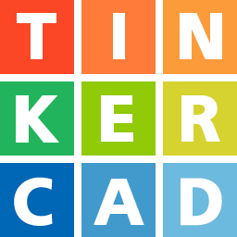
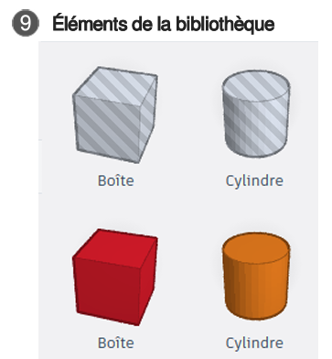
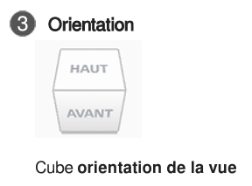
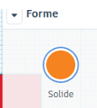
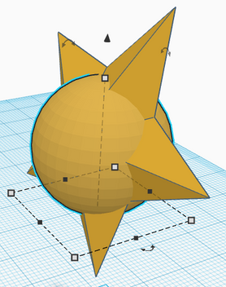
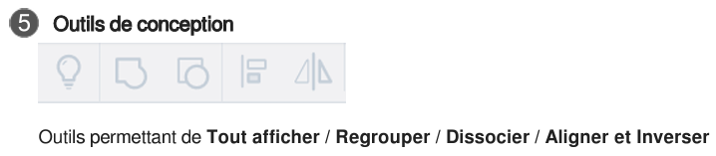
Tinkercad
Ajouter un pièce
S’orienter dans le plan
Modifier les couleurs
Assembler plusieurs pièces
Dimensionner et déplacer les pièces avec les flèches

Slide 3
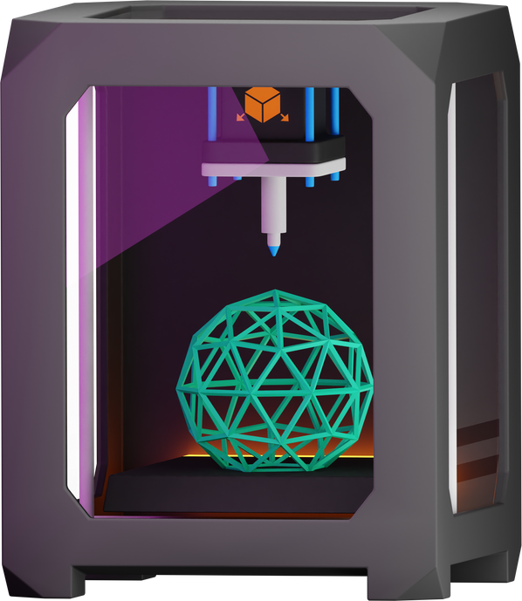
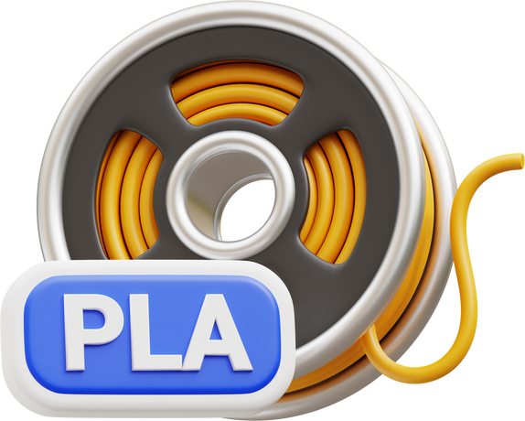
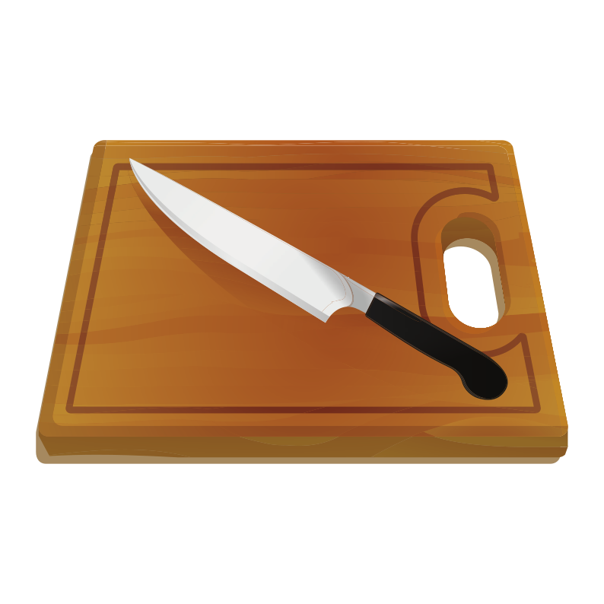
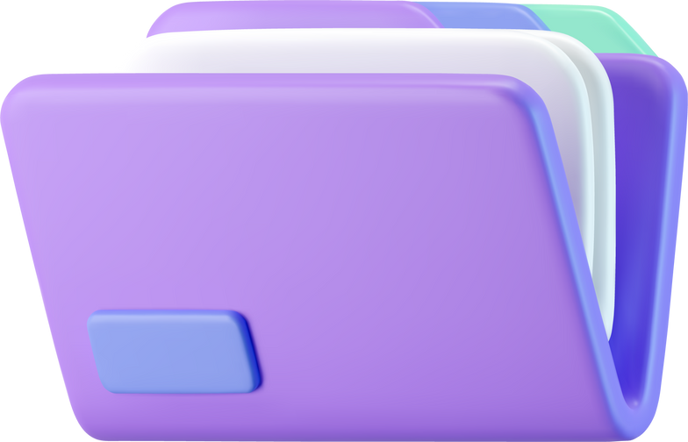
L’imprimante 3D
L’imprimante
Le consommable
L’impression 3D par dépôt de matière, le FDM Fused Deposition Modeling qui signifie « modelage par dépôt de filament en fusion » ou FFF (Fused Filament Fabrication) qui est le terme libre de droits.
Fil (PLA). Le PLA est un bio-plastique, issu généralement d'amidon de maïs, mais aussi de cannes à sucre, betterave, etc
Le fichier 3D
Logiciel de slicing
  Modélisé, via un logiciel comme Tinkercad, Blender, Fusion360, Maya, Zbrush...
  Modèle existant, sur des sites comme Thingivers, Cults, Makerworld...
Cura. est le slicer le plus répandu sur le marché, mais il existe aussi 3DPrinterOS, IdeaMaker, KISSlicer, Repetier-Host, OctoPrint

Slide 4
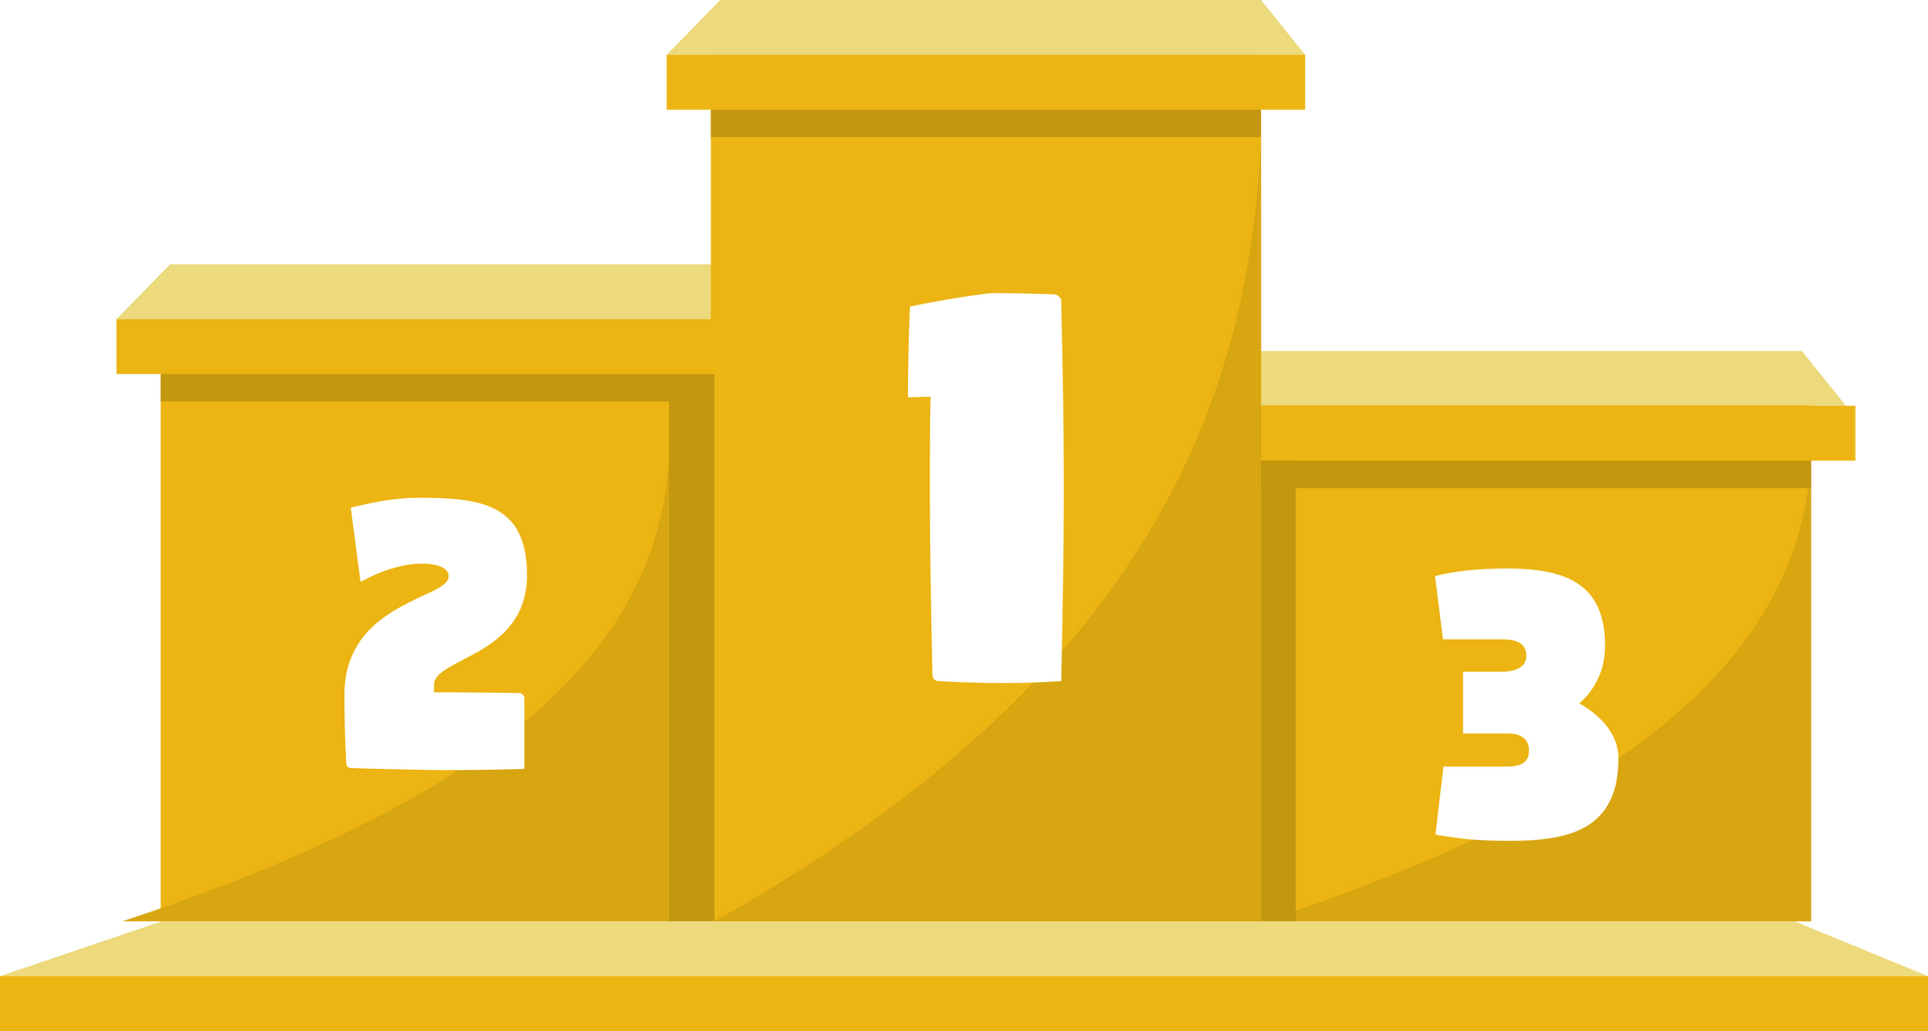
meilleur-es
Que les
gagnent !

